Slide 1
ICF: uno strumento condiviso per la progettazione riabilitativa
Dott.ssa Lucia Cassia

Slide 2
Cos’è l’ICF?
L’ICF (Classificazione Internazionale del Funzionamento, della Disabilità e della Salute ) è uno strumento sviluppato dall’Organizzazione Mondiale della Sanità (OMS, 2001) per descrivere e misurare la salute e la disabilità.

Slide 3
Perché usare l’ICF?
Approccio bio-psico-sociale
Osservazione del funzionamento e non solo del deficit (profilo funzionale)
Linguaggio comune tra professionisti

Slide 4
L’ICF e il modello bio-psico-sociale
Considera la salute e la disabilità come risultato dell'interazione dinamica tra fattori biologici, psicologici e sociali.
L’ICF valuta come le funzioni corporee, le strutture corporee, le attività e la partecipazione e i fattori ambientali interagiscono per influenzare il funzionamento di una persona.

Slide 5
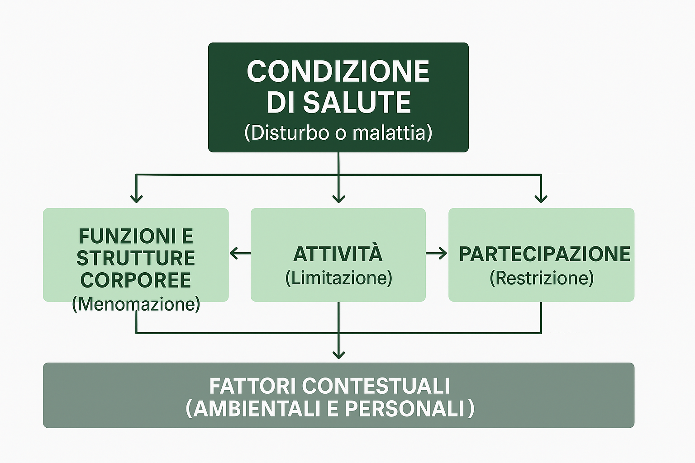

Slide 6
Struttura dell’ICF
L’ICF è strutturato in componenti principali:
(b) body function– Funzioni corporee: Sono le funzioni fisiologiche dei sistemi corporei incluse quelle psicologiche.
(s) body structure– Strutture corporee: Sono le parti strutturali o anatomiche del corpo come gli organi, gli arti e le loro componenti.
(d) domain– Attività e Partecipazione: l’attività è l’esecuzione di un compito o di un’azione da parte dell’individuo e rappresenta la prospettiva individuale del funzionamento. La partecipazione è il coinvolgimento della persona in una situazione reale di vita rappresenta la prospettiva sociale del funzionamento.
(e) environment – Fattori Ambientali: costituiscono gli atteggiamenti, l’ambiente fisico e sociale, in cui le persone vivono e conducono la loro esistenza.

Slide 7
I qualificatori
I qualificatori nell'ICF sono codici numerici che specificano il grado di compromissione o difficoltà in relazione alle funzioni corporee, strutture corporee, attività e partecipazione, e fattori ambientali.
Funzioni corporee e strutture corporee → I qualificatori descrivono menomazioni, cioè alterazioni o perdite di una funzione o di una struttura corporea.
Attività e partecipazione → I qualificatori indicano limitazioni nelle capacità (ciò che una persona può fare in un ambiente standard) e nelle performance (ciò che effettivamente fa nel suo contesto di vita).
Fattori ambientali → I qualificatori descrivono se un fattore ambientale agisce come facilitatore o come barriera.

Slide 8
I qualificatori delle funzioni e strutture corporee
xxx.0 NESSUNA menomazione (assente trascurabile ...) 0-4%
xxx.1 menomazione LIEVE (leggera, piccola...) 5-24%
xxx.2 menomazione MEDIA (moderata, discreta...) 25-49%
xxx.3 menomazione GRAVE (notevole, estrema...) 50-95%
xxx.4 menomazione COMPLETA (totale...) 96-100%
xxx.8 non specificato (info insufficienti)
xxx.9 non applicabile (codice non appropriato)

Slide 9
I qualificatori delle attività e partecipazione
xxx.0 NESSUNA difficoltà (assente, trascurabile...) 0-4%
xxx.1 difficoltà LIEVE (leggera, piccola...) 5-24%
xxx.2 difficoltà MEDIA (moderata, discreta...) 25-49%
xxx.3 difficoltà GRAVE (notevole, estrema...) 50-95%
xxx.4 difficoltà COMPLETA (totale...) 96-100%
xxx.8 non specificato
xxx.9 non applicabile

Slide 10
Fattori ambientali: barriere o facilitatori?
I fattori ambientali costituiscono gli atteggiamenti, l'ambiente fisico e sociale in cui le persone vivono e conducono la loro esistenza.
- Le barriere sono gli aspetti ambientali che limitano o impediscono il funzionamento e la partecipazione della persona con disabilità.
Es: mancanza di accessibilità, pregiudizi sociali, ambienti fisici inadatti, mancanza di risorse o servizi.
- I facilitatori sono gli aspetti ambientali che aumentano o migliorano il funzionamento e la partecipazione.
Es: supporto familiare, ausili tecnologici, ambienti accessibili, politiche inclusive, insegnanti preparati.

Slide 11
I qualificatori dei fattori ambientali
xxx+0 NESSUN facilitatore (assente, trascurabile...) 0-4%
xxx+1 facilitatore LIEVE (leggero, piccolo...) 5-24%
xxx+2 facilitatore MEDIO (moderato, discreto...) 25-49%
xxx+3 facilitatore GRAVE (notevole, estremo...) 50-95%
xxx+4 facilitatore COMPLETO (totale...) 96-100%
xxx.0 NESSUNA barriera (assente, trascurabile...) 0-4%
xxx.1 barriera LIEVE (leggera, piccola...) 5-24%
xxx.2 barriera MEDIA (moderata, discreta...) 25-49%
xxx.3 barriera GRAVE (notevole, estrema...) 50-95%
xxx.4 barriera COMPLETA (totale...) 96-100%

Slide 12
Strumento utile: Portale italiano delle classificazioni Sanitarie
Consultare https://www.reteclassificazioni.it/
Cerca codici per parole chiave (es. “comunicazione”)
Leggi descrizione + esempi

Slide 13
Esercitazione pratica: Caso clinico
Matteo, 5 anni
Diagnosi principale: Disturbo del neurosviluppo con profilo misto:
Ritardo del linguaggio espressivo
Disprassia motoria
Difficoltà di coordinazione oculo-manuale
Iperlassità articolare e instabilità posturale
Contesto: Frequenta la scuola dell’infanzia. Famiglia collaborativa. In trattamento multidisciplinare da 6 mesi.
Terapie in atto:
Logopedia: per sviluppo del linguaggio e supporto alla comunicazione
TNPEE: per motricità fine, interazione nel gioco
Fisioterapia: per stabilità posturale e schema corporeo
Ortottica: per difficoltà di convergenza e esplorazione visiva

Slide 14
Caso Clinico: compito da svolgere
Si richiede ai partecipanti di analizzare il seguente caso clinico e, sulla base dei dati forniti, elaborare una proposta di classificazione ICF (area “b” – funzioni corporee) per ciascun segno clinico rilevato, accompagnando ogni codice con la formulazione di un obiettivo riabilitativo specifico e misurabile, da inserire all’interno del progetto riabilitativo individuale.
Buon lavoro!

Slide 15
Conclusione
ICF = lingua comune tra professionisti
Visione globale della persona
Personalizzazione degli interventi
Invito alla sperimentazione

Slide 16
Grazie per l’attenzione

